Slide 1
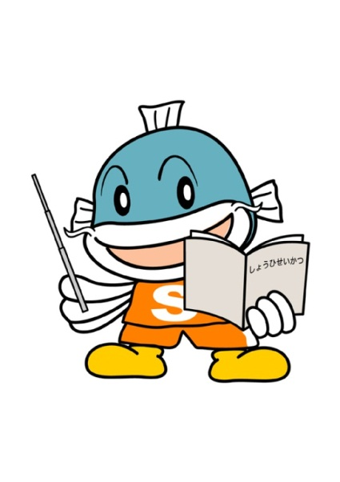
「キヤッシュレス」ってなに？
滋賀県消費生活センター 消費者教育④
要約版
Notes:
では、今日は、
「キャッシュレス」について、学びます。
よく聞く言葉ですが、具体的にどういったしくみなのか
学ぶことにしましょう。

Slide 2
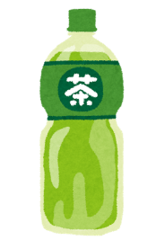
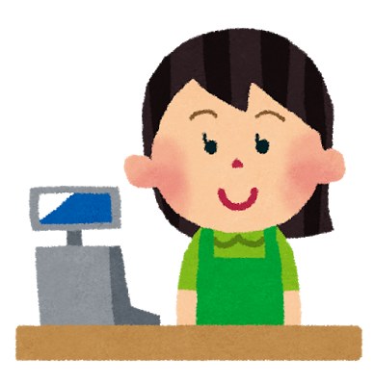
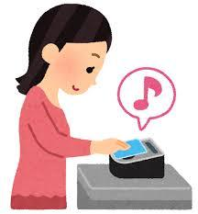
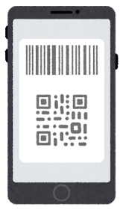
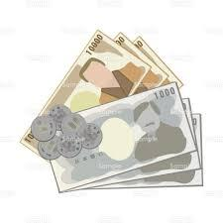
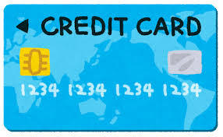
しはら しかた
1-②.いろいろな支払いの仕方
これください
もうしこみ
申込
しょうだく
承諾
わかりました
Notes:
では、｢買い物」について、考えてみましょう。
「買い物」は契約のひとつで、「これください」という申込みに対して、
「わうりました」という承諾で、内容(意思)が一致すれば、契約成立となります。
そして、商品を受け取るのに対し、代金を支払うことになります。
この代金の支払い方が、
「現金」「クレジットカード」「プリペイドカード」「スマホでのQR決済」等
様々なものがあります。

Slide 3
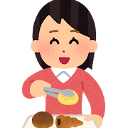
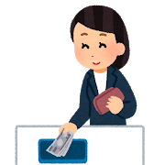
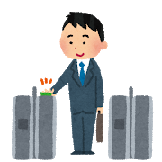
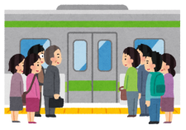
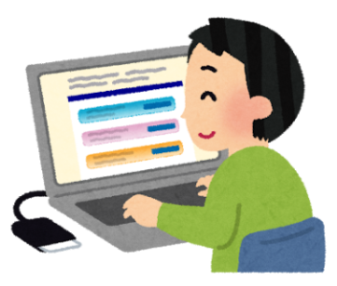
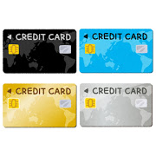
かね つか ばめん
3-①.お金を使う場面
販売
販売
けんばいき
券売機
つうしんはんばい
通信販売
Notes:
では、お金を使う場面は、どんなものがあるでしょうか。
買い物をする場所として、「店舗」と「店以外で販売する無店舗」があります。
①店舗販売は、専門店やデパートなどの店で、販売員が消費者に直接販売します。
②無店舗販売は、通信販売や訪問販売等店以外で販売されます。
現金で券売機を使ったり、クレジットカード等の情報を入力して支払いをします。
・買いたいモノによって、買う場を選ぶことになります。

Slide 4
3－②.「キャッシュレス」での決済とは・・・
現金に代わる支払い手段
…現金を使わず、買い物や
お金のやりとりができること
■
■
■
■
ワーク
どんなものがあるでしょうか？
Notes:
今日のお話の「キヤッシュレス」で決済とは、何のことなのか。
支払いのしかたの中のひとつです。
現金に代わる支払い手段として現金を使わず、買い物やお金のやり取りが
できることです。
クレジットカード・デビットカード・電子マネー・スマートフォン決済等があります。

Slide 5
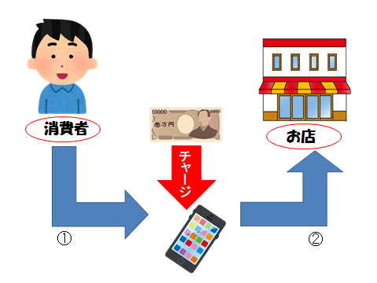
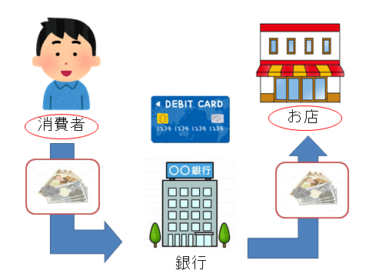
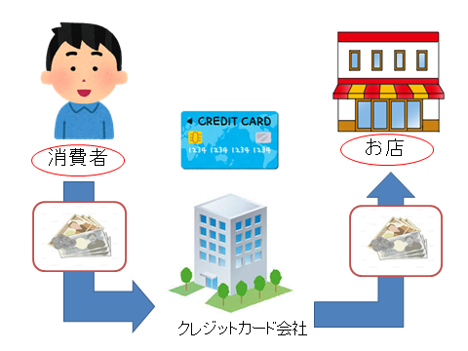
しはら ほうほう
3-③.支払いの方法
 | 前払い | 即時払い | 後払い
し くみ | カードにくり返し チャード(入金) ⇒何度でも 支払いに利用できる | 銀行などのキャシュカードを買い物で利用できるようにしたもの。 カードを使用 ⇒即時に代金が口座から 引き落とされる | クレジット会社が一時的に 商品の代金を立て替え ⇒消費者はクレジット 会社に代金を後払いする。 (支払い方法によっては、手数料が発生)
方法 | 前もってﾌﾟﾘﾍﾟｲﾄﾞ ｶｰﾄﾞや券を買う ⇒現金の代わりに使う | 買おうとする商品と 引き換え ⇒その場で現金を支払う | 商品を先に手に入れる ⇒期日までに一括 又は分割で支払う。
種類 | ・図書カード ・テレホンカード ・プリペイド型電子マネー | ・現金 ・デビットカード | ・クレジットカード ・携帯電話の使用料 ・公共料金の支払いなど
払い
払い
払い
ﾃﾞﾋﾞｯﾄｶｰﾄﾞ
ｸﾚｼﾞｯﾄｶｰﾄﾞ
Notes:
では、それぞれの支払い方法と、しくみをみてみましょう。
①前払いは、前もってﾌﾟﾘﾍﾟｲﾄﾞｶｰﾄﾞや券を買い、現金の代わりに使います。
図書カードやテレホンカード・プリペイド型電子マネー(ICOCA・itunesカード・
アマゾンギフト等)があります。
しくみとしては、事前に額面が決められたものを買う場合と、
カードにくり返しチャージし、何度でも支払に利用するできるものがあります。
②即時払いは、買おうとする商品と引き換えでその場で現金を支払います。
これは、現金と、デビットカードがあります。
現金は、持っているものをその場で渡すものです。
デビットカードは、銀行などのキャッシュカードを買い物に使用できるように
したもので、支払時にカードを提示すると、即時に口座から代金が
引き落とされるしくみです。
③後払いは、商品を先に手に入れ、後から代金を期日までに一括又は分割で
支払うものです。クレジットカードや、携帯電話の使用料や公共料金等も
使った分を後から支払うものですね。
クレジットカードは、クレジット会社が一時的に代金を立て替え、消費者が
クレジット会社に代金を後払いします。但し、後払いの時の支払い方によって
手数料が発生します。例えばリボ払い・分割払いの場合は手数料がつきます。

Slide 6
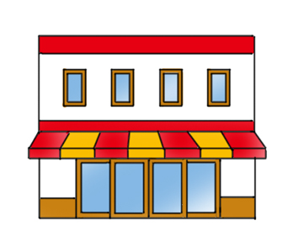
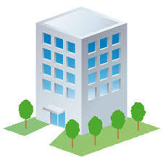
けいやく
4-①.「クレジットカード」の契約のしくみ
売買契約等
商品の引き渡し・サービスの提供
[CREDIT]
お店
消費者
信用
代金の
後払い
代金の
一括立替払い
立替払契約
加盟店契約
クレジットカード会社
Notes:
ではクレジットカードはどのような仕組みなのでしょうか。
まず、消費者は、クレジットカード会社に申込み、クレジットカードが発行されます。
この時、クレジットカード会社から審査をされ、信用によって立て替え払い契約が
成立します。
また、お店とクレジット会社の間では、加盟店契約をします。
まずこの2つの「消費者とクレジット会社」「お店とクレジット会社」との契約が事前に
交わされていることで、クレジットカードでの買い物が出来るようになります。
消費者がお店で売買契約をすると、それに対し、商品の引き渡しやサービスの提供を行われます。その代金の支払い方法として、クレジットカードを使うと
クレジット会社から代金の一括立替払いがされます。その後、消費者は、クレジット会社に対して、代金を後払いします。後払いの際に、分割払いやリボ払いをすると手数料がかかったりしますので、注意が必要です。

Slide 7
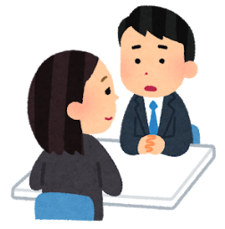
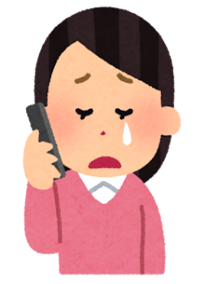
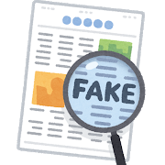
5-②.こんなとき、どうすればいいの?
③なくした時は?
④身に覚えのない利用に
気が付いたら?
利用履歴で身に覚えのない
買い物記録が見つかった場合
⇒ただちに 発行会社 の相談窓口に
連絡して相談する
■直近の利用履歴は発行会社で
管理している
△発行会社から送られる明細書や
ウェブの明細書を定期的に
チェックしましょう。
発行会社に連絡をして、利用停止 に
してもらう
⇒再発行の手続き
■キヤッシュレスツールを作った時の
住所、電話番号を
控えておくようにする。
■発行会社の連絡先を控える。
Notes:
③もし、キャッシュレスの支払いのカード等を失くした場合はどうすればいいか?
⇒まず、それぞれの発行会社に連絡をして、使われないように、利用停止を
してもらいます。その上で、再発行手続きをしましょう。
このような時の為に、カード等のツールを作った時の住所・電話番号を控えて
おくようにしましょう。同時に、発行会社の連絡先も控えておくと良いでしょう。
④身に覚えのない利用に気が付いた場合はどうすればいいでしょうか
⇒カード等の利用履歴において、身に覚えのない買い物の記録が見つかった場合
は、すぐに発行会社の窓口に連絡して相談しましょう。直近の利用履歴はカード
会社でも管理をしています。トラブルを少なくするために、発行会社から
送られる利用の明細書やウェブ・アプリでの明細書は定期的に確認しましょう。

Slide 9
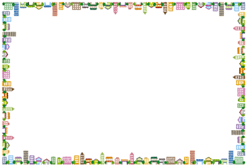
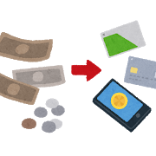
「キャッシュレス」のしくみ
補足資料
Notes:
【これは、個別のキヤッシュレスのしくみについて説明した補足資料です。】

Slide 10
はら かた まえばら
A-① 払い方・・・ 前払い
みせ きかい
②お店の機械で
よ と
読み取り
⇓
しはら
支払い
まえ
①スマホやカードに前もって入金する
Notes:
まず払い方の種類は3つあります。「前払い」「即時払い」「後払い」です。
そのうちの一つ目「前払い」です。
①先にスマホやカードに現金を入金する
(この時のチャージの仕方は現金やクレジットカードから等
いくつかの方法があります。)
[※これは、ICOCA/SUICA/NANACOや、LINE PAY/au PAY / PAY PAYなどを
イメージしています。]
②買い物の時、そのカードやスマホを見せる・かざす等して支払う

Slide 11
はら かた そくじ ばら
A-② 払い方・・・ 即時払い
デビットカード
みせ
①お店の
きかい
機械で
よ と
読み取り
ぎんこうこうざ そくじ しはら
②銀行口座から即時支払い
Notes:
次に、支払い方の二つ目、「即時払い」・・・すぐ払い
①即時払いは、銀行の口座と一体化した専用のカードがあります。
買い物をした時に、そのカードをお店で読み取ってもらいます。
②すると、すぐに、カードの登録をしている銀行の口座から
引き落としがされます。
銀行口座が直接お財布のようになっているものです。
これは、「デビットカード」といいます。

Slide 12
はら かた あとばら
A-③ 払い方・・・後払い
クレジットカード
だいきん
①代金は
かいしゃ
カード会社が
た か
立て替え
か もの ぶん あと かいしゃ しはら
②買い物の分だけ、後からカード会社に支払い
Notes:
支払い方の３つめは、「後払い」です。
①まず、カード会社に自分用のクレジットカードを作ってもらいます。
②そして、そのカードをお店で見せて、お買い物をします。
③この時は、カード会社がかわりにお店に代金を払ってくれます。
④後から、買ったものの代金が、まとめて請求され、自分が支払います。

Slide 13
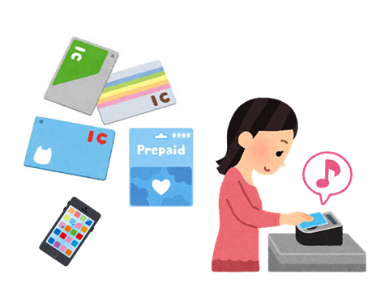
つか でんし
B-① 使うもの・・・電子マネー
かくしゃ
各社が
だ
出している
でんしてき かね
電子的なお金
かいさつき
スーパー・コンビニ・改札機でタッチして、
かね しはら
お金を支払える
Notes:
では、次に、払う時に、使うものの種類です。
まず、「電子マネー」です。
これはスーパー・コンビニなど、いろんな会社が出しています。
近いところでは、「平和堂ホップマネー」「JRICOCA(いこか)」などがあります。
カードタイプのものと、スマホに登録するタイプのものがあります。

Slide 14
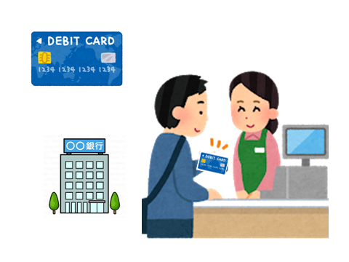
つか
B-② 使うもの・・・デビットカード
しはら
お支払いで
ていじ
提示
だいきん ぎんこう こうざ
代金が銀行の口座から、
ひ お
すぐに引き落とされる
Notes:
次に、「デビットカード」です。
これは、さっき説明した「即時払い(すぐ払い)」のカードです。
銀行のカードとも言えます。

Slide 15
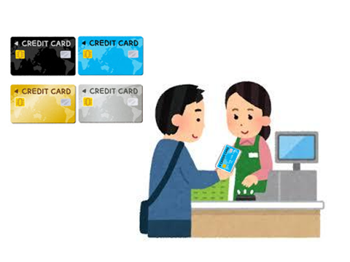
つか
B-③ 使うもの・・・クレジットカード
ば げんきん
その場で現金を
しはら
支払わず、
しょうひん
商品やサービスを
う と
受け取れる
あと かね せいきゅう く
後から、お金の請求が来る
いちど はら わ はら ばら
A)一度に払う B)分けて払う C)ボーナス払い 等
Notes:
次は、「クレジットカード」といわれるものです。
・まず、クレジットカード会社と契約します。するとカードを作れます。
そのカードで支払いをすると、その場ではお金は払わず、商品は受け取れます。
後から、お金を払ってくださいと請求書が届きます。
その時の支払い方も、
①１回で支払う
②分けて支払う
③ボーナスの時に支払う
などの方法があります。

Slide 16
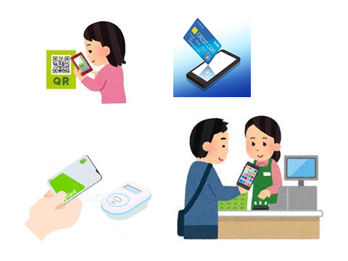
つか
B-④ 使うもの・・・スマートフォン
スマホに
ｸﾚｼﾞｯﾄｶｰﾄﾞ
でんし
電子マネー
ぎんこうこうざ など
銀行口座等を
とうろく
登録
A)スマホをタッチ
しはら
B)バーコードやQRコードで支払い
Notes:
次は、スマートフォンでの支払いです。
スマホにアプリで
クレジットカード・電子マネー・銀行口座等を登録しておきます。
すると、支払の時に、スマホを使って支払いが出来るものです。
お店では、
①スマホでタッチ
②バーコードやQRコードを読み取ってもらう
ことで支払いができるものです。

